Slide 1

Process för sociala investeringar inom Framtidsrusta barn och unga

Slide 2
Innehåll
Innehållet i det här bildspelet är tänkt att tydliggöra processen för att ansöka om sociala investeringsmedel och genomföra ett socialt investeringsprojekt.
OBS! Om du har idéer om att ansöka om sociala investeringsmedel: Hör av dig tidigt i idéprocessen! Ansvarig handläggare kan då lyssna in era projektidéer och ge er guidning och stöd.

Slide 3
Process för sociala investeringsprojekt
Formulering av problem och önskat framtida läge
-av sökande, tänkta samverkande parter och målgrupp
Vid bifall på projektansökan(miljö- och regionutvecklingsnämnden, MRU) kan projektet starta.
Aktiviteter:
Bemanning av projektorganisation
Uppstartsmöte via VGR
Vidareutveckling av projektidén
Projektplan inklusive effektlogikedja
Ca 3-6 månader
Maximalt 3 år
Formulera och testa idéen
Ansöknings-
process
Uppstart
Genomförande
Avslut
Bifall på projektansökan
Under slutfasen sker följande aktiviteter:
Förbereda avslut
Stöd från handläggare gällande slutrapportering
Dialogmöte med handläggare
Implementering av det som bedöms vara framgångsrikt
Spridning
Syftet är att arbeta fram en ansökan av god kvalitét som uppfyller ställda krav. Ansökningsprocessen kräver återkommande dialog mellan sökande och samverkande parter samt handläggare för sociala investeringar.
Ansökan görs via VGRs e-tjänst för regionala utvecklingsprojekt
Under genomförandet sker följande aktiviteter:
Test och utveckling av nya arbetssätt
Lägesrapportering och rekvisition två gånger per år
Dialogmöten med handläggare samt gemensammana träffar med andra sociala investeringsprojekt
Arbete för långsiktighet och spridning

Slide 4
Om Västra Götalandsregionens (VGR) sociala investeringar
Sociala investeringar ska stärka det länsgemensamma kraftsamlandet kring ”Framtidstidsrusta barn och unga” genom strategiskt förändringsarbete som driver utveckling inom utpekade utvecklingsområden.
Sociala investeringar innebär att systematiskt testande och lärande utifrån ett formulerat problem och önskat framtida läge för individen, organisationerna och samhället. Erfarenheterna, lärdomarna och resultaten är tänka att användas som underlag för beslut om fortsatt utvecklingsarbete och/eller implementering och spridning.
Med stöd av sociala investeringsmedel finns möjlighet att testa och utveckla nya tvärsektoriella arbetssätt med barn och unga i fokus
​VGR prioriterar projekt som bygger på breda och gränsöverskridande samarbeten och som tillför värde i hela Västra Götaland. ​
Utvecklingsarbetet ska vara inriktat på hälsofrämjande och förebyggande insatser som förbättrar barns och ungas förutsättningar inom följande områden: ​
  God och jämlik hälsa​
  Språkutveckling och läsfrämjande ​
  Vårdnadshavare och andra vuxna som resurs och förebilder ​
  Delaktighet och egenmakt​
  Meningsfull fritid och tidig kontakt med arbetslivet ​​

Slide 5
Ramar för VGR:s sociala investeringar
Tematisk riktning:
  Insatserna ska bidra till att framtidsrusta barn och unga i Västra Götaland
Kriterier:
  Barn och unga 0-15 år med risk för ohälsosam utveckling och sämre förutsättningar inom nedan beskrivna områden.
  Målgruppen kan även inkludera vårdnadshavare och andra viktiga vuxna om insatserna tydligt till bidrar att förbättra till barn och ungas förutsättningar. ​
  Breda och gränsöverskridande samarbeten som tillför värde i hela Västra Götaland. Det är önskvärt med samverkan över kommungräns.
  Utvecklingsarbetet ska vara explorativt och driva utveckling framåt genom hälsofrämjande och förebyggande arbete inom utpekade områden
  Tvärsektoriell samverkan
  Uppfyller i övrigt bedömningskriterier för regionala utvecklingsprojekt. Läs mer här
Vem kan söka:
  Aktörer som är möter barn och unga och som är viktiga för deras hälsa och utveckling
    Kommunala, regionala verksamheter, civilsamhälle, näringsliv, akademi, andra myndigheter
Beslut och finansiering
  VGR:s miljö- och regionutvecklingsnämnd (MRU) beslutar om finansiering
  Medfinansiering krävs. MRU medfinansierar med högst 50 % av den totala projektkostnaden

Slide 6
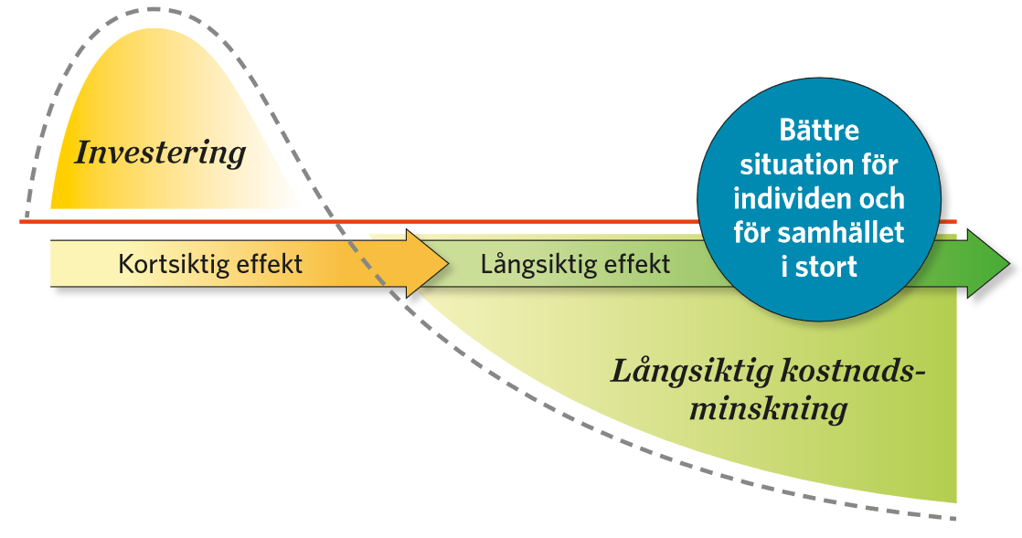
Sociala investeringar som metod

Slide 7
Checklista: Kan er idé bli en social investering?
Ja Nej
Finns det behov i er organisation av att testa och utveckla arbetssätt så att barn och unga som riskerar att inte klarar skolan får bättre möjligheter att fullfölja sina studier?
  Handlar det om främjande och förebyggande arbetssätt?
  Bidrar insatserna till att förbättra målgruppens förutsättningar att fullfölja sina studier?
Krävs samverkan med andra aktörer för att få till en förändring (kopplat till formulerat problem och önskat framtida läge)
Är frågorna strategiskt viktiga och utpekade utvecklingsområden
  inom er organisation/era verksamheter?
  Samverkande organisationer/verksamheter?
Finns det en förankring hos ledningen att genomföra utvecklingsarbete inom det aktuella området?
Är ni och er organisation beredda att starta ett innovativt och utforskande utvecklingsarbete som innebär att nuvarande arbetssätt ifrågasätts, ses över och eventuellt ersätts av nya?
Är er organisationen på ledningsnivå och i verksamheten beredd och intresserad att följa utvecklingsarbetet och att ta emot resultatet?
Om nya framgångsrika arbetssätt utvecklas i ert tänka utvecklingsarbete, finns förutsättningar för att för att det kan fortsätta även efter projektavslut? Alternativt: Är er och medsökande organisationer beredda att redan från starta arbeta med att skapa förutsättningar för detta?
Om ni svarat ja på flera av frågorna kan ert förändringsarbete vara en social investering!
Om ni har flera ”nej”: Se frågorna som ett stöd för att komma vidare i ert strategiska förändringsarbete!

Slide 8
Tips!
Om du är intresserad att tillsammans med andra aktörer testa och utveckla nya arbetssätt - titta gärna på vårt stödmaterial för att komma igång med problemanalys och ett systematiskt förändringsarbete med fokus på önskade utfall.

